Slide 1

Моніторинг потреб професійного підвищення кваліфікації науково-педагогічних працівників
LABORE ET ZELO

Slide 2
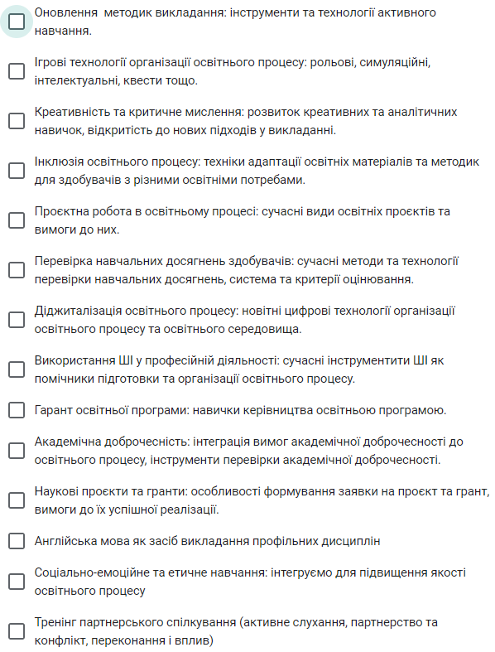
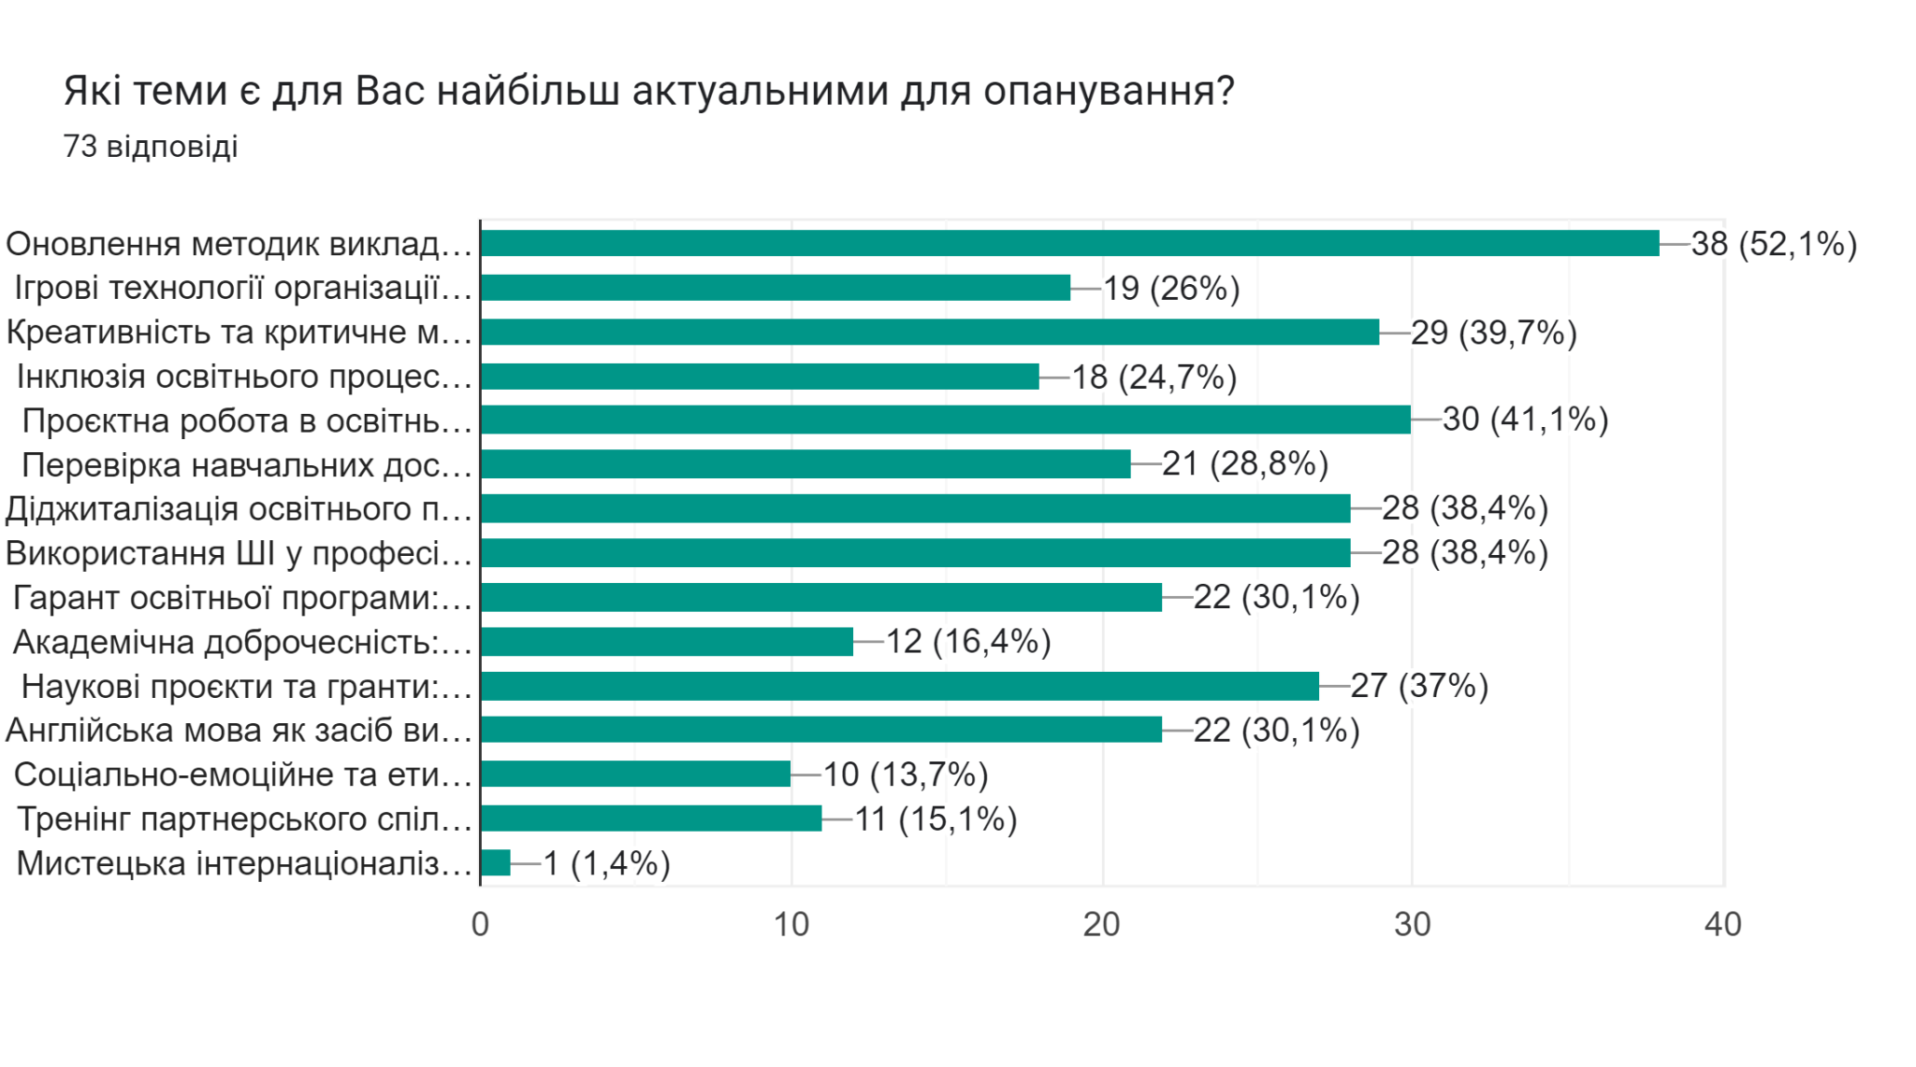
Які теми є для Вас найбільш актуальними для опанування?
Які теми є для Вас найбільш актуальними для опанування?
Які теми є для Вас найбільш актуальними для опанування?

Slide 3
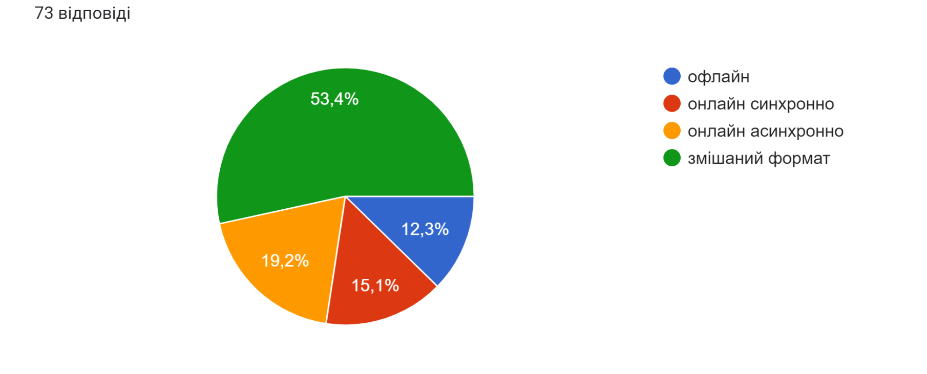
Яка форма навчання була б для Вас найбільш зручною?
Які теми є для Вас найбільш актуальними для опанування?
Які теми є для Вас найбільш актуальними для опанування?

Slide 4
Які інструменти чи методи Ви вважаєте найбільш ефективними для підвищення якості викладання?
навчальні та академічні програми, навчальну і дослідницьку роботу, професорсько-викладацький склад і студентів, навчальну базу і ресурси
тренінгова система (3)
інтерактивні методи (11), практичні, інноваційні технології (5), групові методи, наочні (3), проблемні методи (3), словесний метод, уміння аргументовано донести інформацію, методи активізації самостійної навчальної діяльності студентів
діджиталіція освітнього процесу (6), інтерактивні платформи, онлайн-засоби, цифрові інструменти, використання ШІ у професійній діяльності: сучасні інструментити ШІ як помічники підготовки та організації освітнього процесу
наявність сучасного обладнання в аудиторії, експериментальні методи дослідження
проєктування (3)
формувальне оцінювання (2), зворотний звязок зі студентами (2), рефлексія, самооцінювання, взаємооцінювання як викладачів, так і студентів
обмін досвідом (3), авторську методику на засадах класичної фахової школи
партнерське спілкування
прагнення викладача постійно вдосконалювати свої професійні якості, вивчення досвіду інших університетів з зануренням у навчальний процес
забезпечення належних умов викладання (сталий розклад, пріоритетне значення обов'язкових ОК, відповідний температурний режим, постійний доступ до інтернет, мультимедійні аудиторії тощо)
відчепіться від освіти

Slide 5
Які проблеми або виклики, з якими Ви зустрічаєтеся у своїй практиці, Ви б хотіли обговорити з колегами у Центрі професійного розвитку університету?
ОП (якість ОПП (3), проблема гарантів ОП, як проходити акредитацію освітньої програми)
освітній процес (використання продвинутих сучасних цифрових технологій (3), проєктна діяльність, сучасні методи викладання (2))
робота в унікомі: оцінювання, журнал оцінок
методики навчання іноземців (2)
рівень підготовки 1 курсу, робота зі студентами які мають певні вади і потребують особливої уваги (2), психологічний стан здобувачів (5), відсутність студентів на заняттях (2)
проблема якості освіти в так званих "малих" академічних групах (3)
організаційна робота (як скоротити паперову роботу НПП, оформлення документації щодо освітнього процесу)
оновлення матеріальної бази (2)
наукові публікації в журналах, що індексуються базою даних вебофсайнс та скопус (2)
недопущення конфліктів або ефективні методи їх подолання, подолання мобінгу
шляхи розвитку і вдосконалення професійних компетентностей викладача ЗВО (2)
challenges of language learning (3)

